Slide 1
Home
Tiedot
Ilmoittautuminen
Mainos
Vapaita paikkoja jälellä 30
Turnaus
Nimi
Turnaus
Puhnumero
Turnaus
Email
Turnaus
Drop down valikko paikoille
Lähetä

Slide 2
Admin
Turnaus
n
Ilmoittautuu
1
Lan
1
Osallistuu
Osallistuja
n
1
Varaa paikan
1
Paikat

Slide 3
Jaakko
Jaakko
044 98123
POISTA
044 98123
POISTA
Joku.osote@kukkuu.ru
Muokkaa
Joku.osote@kukkuu.ru
Muokkaa
Jaakko
Jaakko
044 98123
POISTA
044 98123
POISTA
Joku.osote@kukkuu.ru
Muokkaa
Joku.osote@kukkuu.ru
Muokkaa
Paikkoja jäljellä 29

Slide 4
Home
Lanien tiedot
Ilmoittautuneet
Turnaukset
Nimi
Puhnumero
Email
Muokkaa
Peruuta

Slide 5
Poista
Peruuta

Slide 6
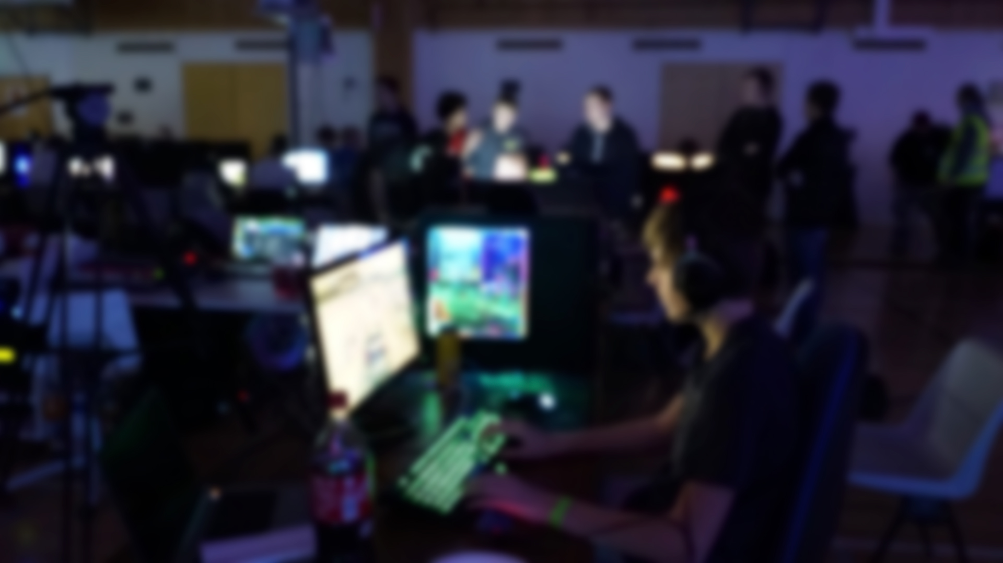
Logo
Valikko
1
Turnaus jöö
Lanimme ovat hauska ja sinnne mahtuu paljon porukkaa ja netti toimii ja turnauksia on. Paikka on tämä missä sen pidämme ja paikkaan pääsee sisään paikanpäällä maksettuasi 2$ kello 6.00 6.6.2099 ovesta Ö
Dota 2
100€ palkkio
Turnaus jöö
Dota 2
100€ palkkio

Slide 7
Home
Tiedot
Ilmoittautuminen
Paikkoja jäljellä 29
Turnaus jöö
Lanimme ovat hauska ja sinnne mahtuu paljon porukkaa ja netti toimii ja turnauksia on. Paikka on tämä missä sen pidämme ja paikkaan pääsee sisään paikanpäällä maksettuasi 2$ kello 6.00 6.6.2099 ovesta Ö
Dota 2
100€ palkkio
Turnaus jöö2
Dota 2
100€ palkkio
Turnaus jöö3
Dota 2
100€ palkkio
Turnaus jöö4
Dota 2
Päävastaava
Otto jokujätkä
Helpdesk
Antti jätkä
Turva vastaava
Köriläs köri
100€ palkkio

Slide 8
1
1
Logo
Home
Tiedot
Ilmoittautuminen
Paikkoja jäljellä 29
Turnaus jöö
Lanimme ovat hauska ja sinnne mahtuu paljon porukkaa ja netti toimii ja turnauksia on. Paikka on tämä missä sen pidämme ja paikkaan pääsee sisään paikanpäällä maksettuasi 2$ kello 6.00 6.6.2099 ovesta Ö
Dota 2
100€ palkkio
Turnaus jöö2
Dota 2
100€ palkkio
Turnaus jöö3
Dota 2
100€ palkkio
Turnaus jöö4
Dota 2
Päävastaava
Otto jokujätkä
Helpdesk
Antti jätkä
Turva vastaava
Köriläs köri
100€ palkkio

Slide 9
Logo
Home
Tiedot
Ilmoittautuminen
Banneri
Vapaita paikkoja jälellä 30
Turnaus jöö
Nimi
Turnaus jöö2
Puhnumero
Turnaus jöö3
Email
Turnaus jöö4
Drop down valikko paikoille
Lähetä

Slide 10
Logo
Home
Lanien tiedot
Ilmoittautuneet
Turnaukset
Jaakko
Jaakko
044 98123
POISTA
044 98123
POISTA
Joku.osote@kukkuu.ru
Muokkaa
Joku.osote@kukkuu.ru
Muokkaa
Jaakko
Jaakko
044 98123
POISTA
044 98123
POISTA
Joku.osote@kukkuu.ru
Muokkaa
Joku.osote@kukkuu.ru
Muokkaa
Paikkoja jäljellä 29

Slide 11
Home
Home
Lanien tiedot
Lanien tiedot
Ilmoittautuneet
Ilmoittautuneet
Turnaukset
Turnaukset
Nimi
Peli
Palkkio
Max osallistujat
Lähetä

Slide 12
Home
Lanien tiedot
Ilmoittautuneet
Turnaukset
Nimi
Peli
Palkkio
Max osallistujat
Muokkaa
Muokkaa

